Slide 1
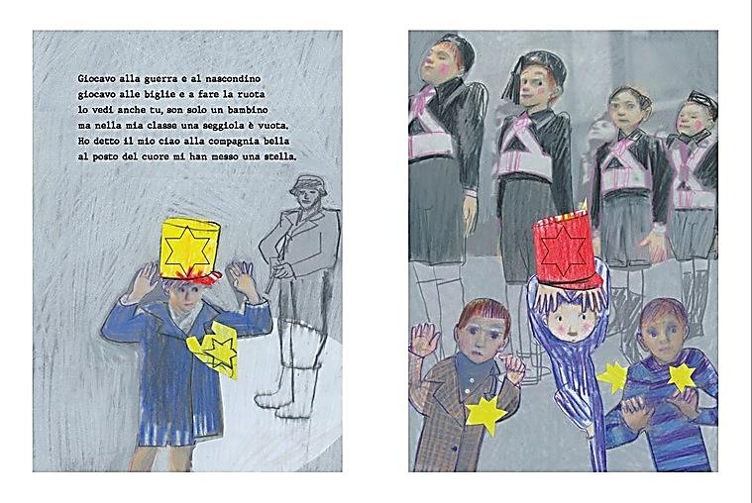
GIORNATA DELLA MEMORIA
UN
L
I
B
R
O

Slide 2
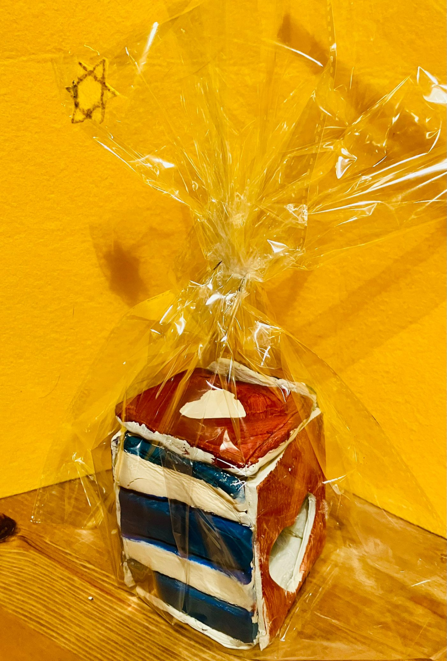
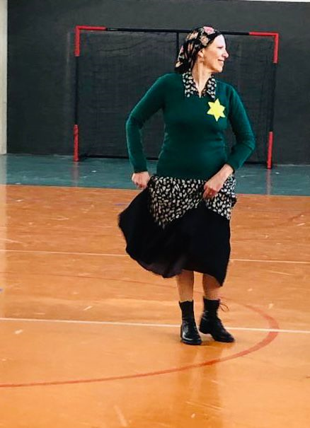
UNA
L
U
C
E
UNA DANZA

Slide 3
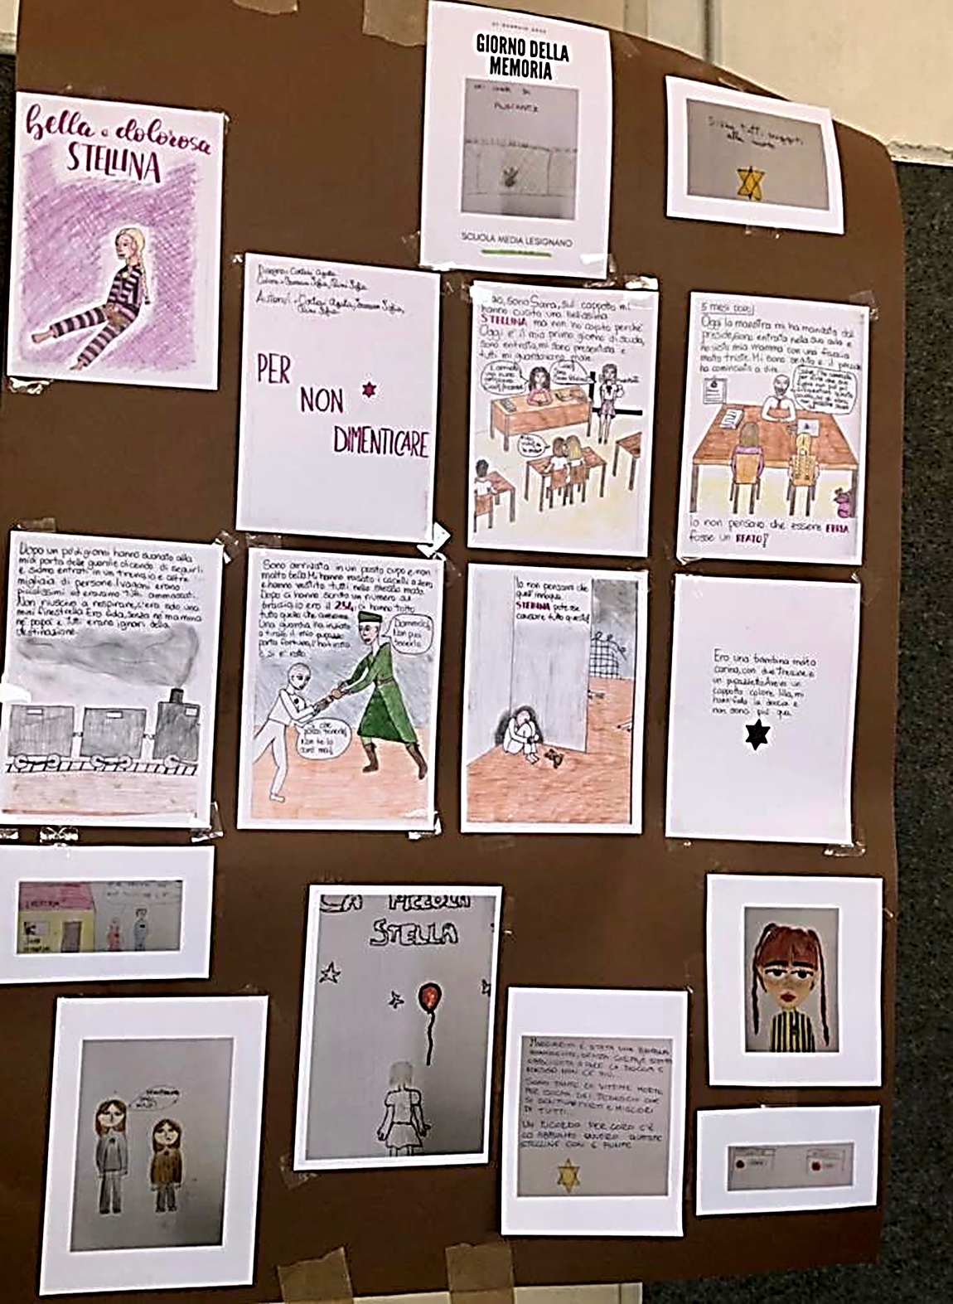
I FUMETTI

Slide 4
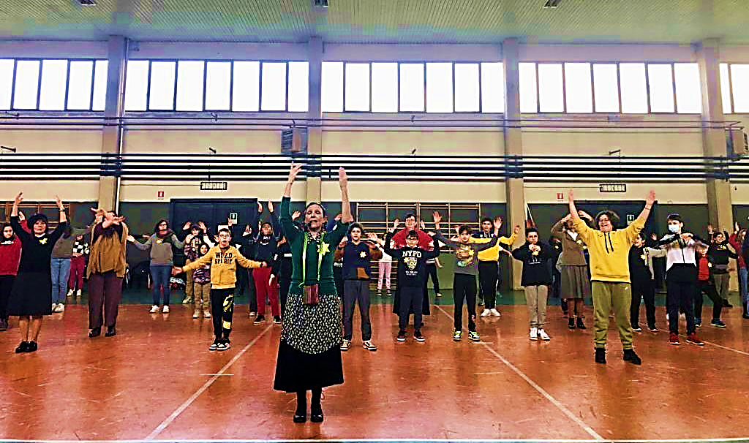
INSIEME PER CONOSCERE ….

Slide 5
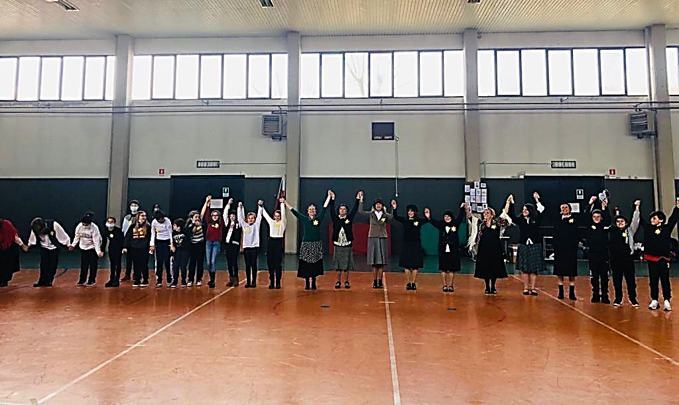
…E FARE MEMORIA

Slide 6
Nel buio della persecuzione e nella notte del Lager brilla una Stella: è la stella della Shoah, la stella sul cuore di ogni Ebreo che, discriminato e perseguitato, affida sogni e speranze alle stelle del Cielo, apparentemente uniche testimoni di quella immane tragedia.
Ringraziamo le docenti Perlini, Perini e Giusti per avere accompagnato le classi prime medie di Lesignano in questo suggestivo viaggio alla scoperta della storia e della cultura ebraica.
Un grazie speciale agli artisti e alle artiste di Terra di Danza: ci hanno letteralmente preso per mano e contagiato di inesauribile energia (www.terradidanza.it)

